Slide 1
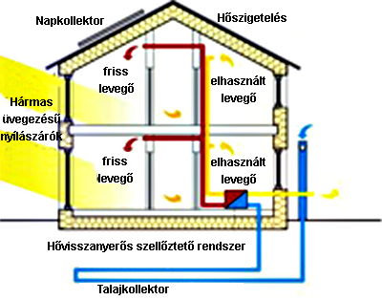
PASSZÍVHÁZ
Készítette: Pólya Anna Felkészítő tanár: Geráné Kovács Ildikó Iskola neve: Kálvin Téri Református Általános Iskola
Iskola címe: Makó, Kálvin tér 6.

Slide 2
A Föld energiakészlete folyamatosan csökken. Az ipar, a közlekedés és a lakosság a hagyományos energiák nagy részét elhasználta. Kimerülőben vannak a készletek.
A jövő évtized közepéig törvények írják majd elő a környezettudatos építkezést az Európai Unió országaiban.
Mit tud tenni a lakosság?
A megújuló energiák olyan tartós energiaforrások, amelyek kimeríthetetlenek. Például a nap energiája előreláthatólag még további öt milliárd évig áll rendelkezésünkre. A megújuló energiaforrások tehát lehetőséget nyújtanak a jövőt illetően.
Hogyan lehet energiatakarékos házakat építeni?
Notes:
Hogyan lehet energiatakarékos, illetve minél kevesebb káros anyagot kibocsátó házakat építeni?

Slide 3
A megoldás: a passzívház.
Mi is az a passzívház?
A passzívház egy olyan épületet jelent, melynek belső klímája télen-nyáron kellemes érzést biztosít hagyományos fűtési rendszer nélkül.
Az épületben optimális összhangban kell lennie a fal, a padló, a tető és az ablakok hőszigetelő képességének, az épületek tájolásának, az alkalmazandó anyagok minőségének, a belső higiénikus klímát előállító állandóan friss levegőről gondoskodó hőszivattyús fűtési eljárásnak, valamint a természetből nyerhető egyéb energiaforrások kihasználásának (pl. napenergia, szélenergia).

Slide 4
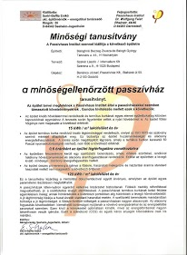
Története
Az első passzívház 1990-ben épült Németországban.
Azóta több mint 32000 passzívház épült Európa-szerte. Az energiatakarékos házak Németországon kívül leginkább Ausztriában és Svájcban, valamint a Skandináv országokban kedveltek.
Csak azon épületeket nevezhetjük passzívháznak, melyek megfelelnek a darmstadti Passzívház Intézet hivatalos minősítési rendszerének. Magyarországon 2009 februárjában adták át az első olyan épületet, amely rendelkezik ilyen hivatalos tanúsítvánnyal.

Slide 5
Milyen egy passzívház?
A passzívházak fűtési és hűtési energiaigénye egy régebbi épület fűtési energiaigényének 6-10, egy újnak pedig átlagban 12-15 százaléka.
A passzív házakban, mivel sehol sincsenek rések és vastag a szigetelés, a falak hőmérséklete állandó és nincs huzat.
A passzívházakat gép szellőzteti, ez pormentesen tartja a levegőt, nem engedi a túlzott mértékű párásodást, és garantálja az egészséghez szükséges mennyiségű friss levegőt.
A passzívház nyáron sem melegszik fel túlságosan, és ehhez nincs szükség aktív hűtési rendszerre.

Slide 6
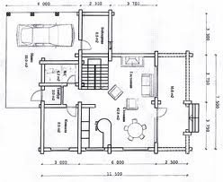
Tervezés
Az építész- és gépészmérnöknek, valamint a kivitelezőknek kezdettől közösen kell dolgozniuk, figyelembe véve nemcsak a környezeti adottságokat, hanem a lakók életmódját is.
Az elrendezésnek, a tájolásnak, a formának, a beépített berendezéseknek egyaránt megvan a szerepük abban, hogy az épületben télen-nyáron egyenletes legyen a hőmérséklet, friss a levegő, és lehetőleg mentes legyen olyan zavaró tényezőktől, mint a zaj, a por, vagy a pára.

Slide 7
Kivitelezés
A passzívház-szabványokban meghatározott értékek csak akkor teljesíthetők, ha a ház építésekor és tervezésekor érvényesülnek a legfontosabb szabályok:
Szuper vastag hőszigetelés
Hőhídmentes csomópontok
Passzívház minőségű ablakok és bejárati ajtó
A rések megfelelő tömítése
Hővisszanyerővel működő gépi szellőztetés
A bejövő napsugárzás hasznosítása, nyáron pedig a megfelelő árnyékolás biztosítása tájolással és építészeti megoldásokkal
Minél kedvezőbb felület-térfogat arány, a legjobban többszintes épületekkel teljesíthető
Megújuló energiaforrások és energiatakarékos háztartási berendezések használata

Slide 8
Építési elvárások:
A ház szigetelése a föld felől legalább 30 cm.
Az épületnek 40-50 cm vastag fala van, amiből a hőszigetelés 20-30 cm.
A tető szigeteléssel együtt 50 cm.
A hőszigetelt nyílászárók három rétegű üvegezéssel, kriptongázzal töltve készültek.
A melegvíz előállításához napkollektort szerelünk fel.

Slide 9
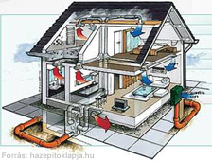
Fűtés, hűtés, melegvíz
Az épületek energiafogyasztásának nagy részét mind a rendes, mind a passzív épületekben a fűtés, a melegvíz készítése és a hűtés teszi ki. A passzívházakban ez a három összefüggő rendszert alkot, amit főként megújuló források biztosítanak.
A passzívházban a legkevesebbre csökkentik az elhasznált energiamennyiséget, amire pedig szükség van, részben megújuló energiaforrásokból fedezik.

Slide 10
Szellőztetés
Miért van szükség gépi szellőztetésre?
Azért, hogy fenn lehessen tartani a levegő szén-dioxid-, por-, és páratartalmát. Ezekben a házakban naponta háromszor 15 percet kellene szellőztetni, hogy elkerüljük a penészedést.
Lehet-e ablakot nyitni a passzívházban?
Lehet, de nincs rá szükség, csak növelné a rezsiköltséget.
Mi történik, ha áramszünet van, és leáll a rendszer?
A hosszú áramszünet ritka, ilyenkor a levegő hasonló lesz egy olyan házéhoz, ahol csukott, jól záródó ablakok vannak. Az ablakok a passzívházban is nyithatók.

Slide 11
Miért ez a jövő?
Ma már rendelkezésre állnak azok az eszközök , amelyekkel egy-egy lakóépület energiafelhasználásának költségei csökkenthetők.
Az ilyen épületek megvalósítási költsége magasabb a hagyományos épületekénél, viszont csökkenthetők az üzemeltetési költségek
További előny, hogy csökken az épület káros anyag kibocsátása is, ami fontos a környezetvédelem szempontjából.

Slide 12
Milyen előnyei vannak egy passzívháznak?
Költségtakarékos, mert az ingyen energiákat hasznosítja .
Környezetvédő, mert többnyire megújuló energiát használ.
Télen-nyáron állandó hőmérsékletű, jó levegőjű és pormentes lakótér.

Slide 13
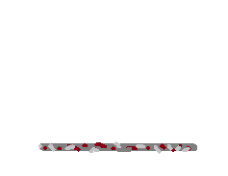
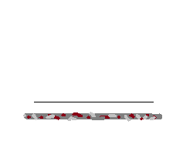
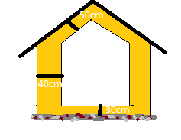
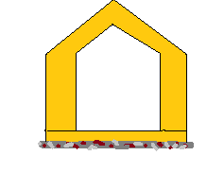
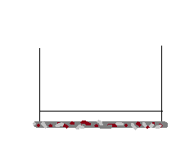
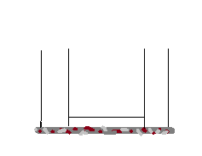
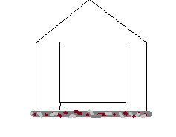
Milyen építési elvárások vannak?

Slide 14
Összefoglaló kérdések
Mi is az a passzívház?
Mikor nevezhetünk egy házat passzívháznak?
Milyen egy passzívház?
Mit kell figyelembe venni a tervezéskor?
Melyek a legfontosabb szabályok építéskor és a tervezéskor?
Mivel biztosítják a hűtést, a fűtést és a melegvizet?
Hogyan oldják meg a szellőztetést?
Milyen előnyei vannak a passzívháznak?

Slide 15
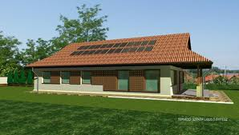
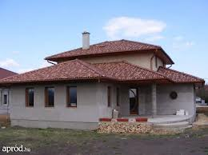
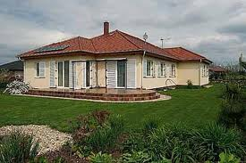
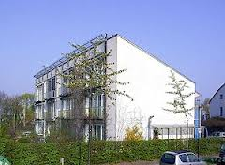
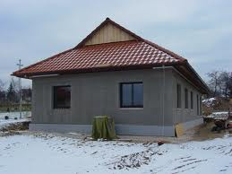

Slide 16
Szómagyarázat:
Energia: működtető erő, ami egy berendezést, gépet, járművet hajt. Az energia nagy része ma kőolajból és földgázból származik.
Optimális: a legkedvezőbb.
Higiénikus: tisztasági követelményeknek megfelelő.
Klíma: éghajlat
Tanúsítvány: igazoló irat
Megújuló energiaforrások: napenergia, szélenergia, hőszivattyúk
Források:
http://passzivhaz.co/
http://www.passzivhaz.com/
http://www.passzivhazak.hu/
http://hu.wikipedia.org/wiki/Passz%C3%ADvh%C3%A1z

